Slide 1

Informed Search

Slide 2
Informed Search / Pencarian Heuristik
Kelemahan blind search :
Waktu akses lama
Memori yang dibutuhkan besar
Ruang masalah besar – tidak cocok – karena keterbatasan kecepatan komputer dan memori
Solusi - Pencarian heuristik
Pencarian heuristik – menggunakan suatu fungsi yang menghitung biaya perkiraan / estimasi dari suatu simpul tertentu menuju ke simpul tujuan (disebut fungsi heuristik) – h(n)
Notes:
‹#›
‹#›
‹#›

Slide 3
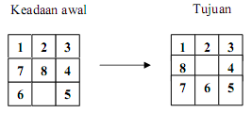
Contoh
Kasus 8-puzzle
Ada 4 operator :
Ubin kosong digeser ke kiri
Ubin kosong digeser ke kanan
Ubin kosong digeser ke bawah
Ubin kosong digeser ke atas
Notes:
‹#›
‹#›
‹#›

Slide 4
Jika informasinya jumlah ubin yang posisinya benar
Diberikan informasi khusus :
Untuk jumlah ubin yang menempati posisi yang benar. Ini menjadi nilai h
Jadi misal jumlah ubin yang posisinya benar adalah 5 maka h=5
Jumlah yang lebih tinggi adalah yang lebih diharapkan (lebih baik)
Notes:
‹#›
‹#›
‹#›

Slide 5
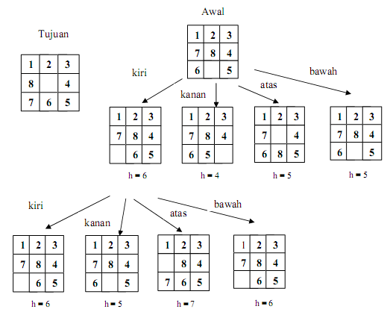
Notes:
‹#›
‹#›
‹#›

Slide 6
Jika informasinya adalah jumlah ubin yang posisinya salah
Diberikan informasi khusus :
Untuk jumlah ubin yang menempati posisi yang salah. Jadi jika posisi yang salah ada 3 maka h = 3
Jumlah yang lebih kecil adalah yang diharapkan (lebih baik)
Notes:
‹#›
‹#›
‹#›

Slide 7
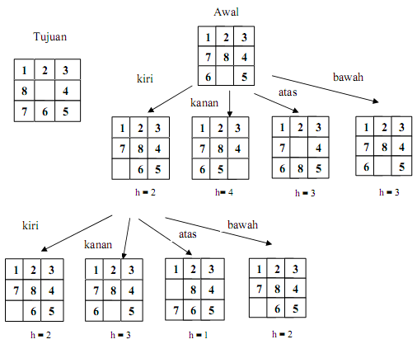
Notes:
‹#›
‹#›
‹#›

Slide 8
Jika informasinya adalah total gerakan yang dibutuhkan
Menghitung total gerakan yang diperlukan untuk mencapai tujuan. Jadi misal butuh 3 gerakan maka h =3.
Jumlah yang lebih kecil adalah yang diharapkan (lebih baik)
Notes:
‹#›
‹#›
‹#›

Slide 9
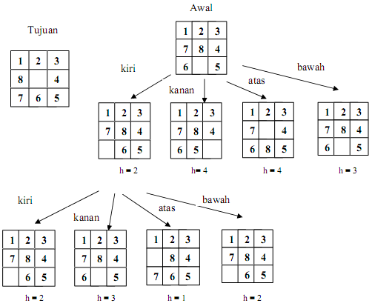
Notes:
‹#›
‹#›
‹#›

Slide 10
Berikut ini, metode yang tergolong heuristic / informed search :
Generate and Test (Pembangkitan dan Pengujian)
Best First Search
Greedy Best First Search
A*
Hill Climbing / HC (Pendakian Bukit)
Simple HC
Steepest-Ascent HC
Notes:
‹#›
‹#›
‹#›

Slide 11
Generate and Test (GT)
Metode ini merupakan penggabungan antara depth-first search dengan pelacakan mundur (backtracking), yaitu bergerak ke belakang menuju pada suatu keadaan awal.
Algoritma :
Bangkitkan suatu kemungkinan solusi (membangkitkan suatu titik tertentu atau lintasan tertentu dari keadaan awal).
Uji untuk melihat apakah node tersebut benar-benar merupakan solusinya dengan cara membandingkan node tersebut atau node akhir dari suatu lintasan yang dipilih dengan kumpulan tujuan yang diharapkan.
Jika solusi ditemukan, keluar. Jika tidak, ulangi kembali langkah pertama.
Notes:
‹#›
‹#›
‹#›

Slide 12
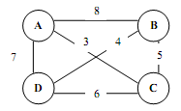
Contoh Kasus
Contoh : Traveling Salesman Problem (TSP)
Seorang salesman ingin mengunjungi n kota.
Jarak antara tiap-tiap kota sudah diketahui.
Kita ingin mengetahui rute terpendek dimana setiap kota hanya boleh dikunjungi tepat 1 kali.
Misal ada 4 kota dengan jarak antara tiap-tiap kota seperti berikut ini :
Notes:
‹#›
‹#›
‹#›

Slide 13
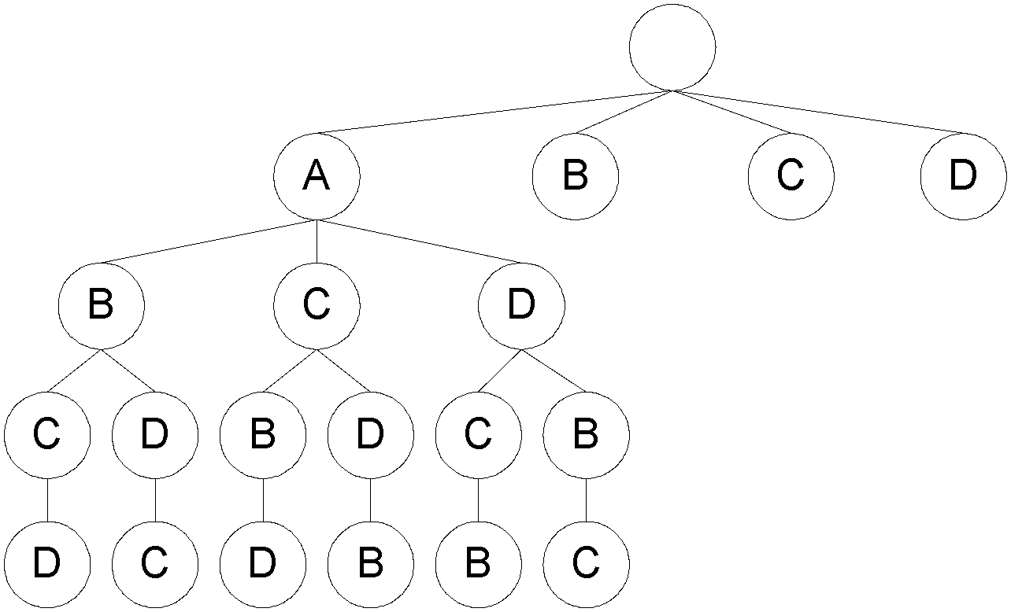
Contoh Kasus
Penyelesaian dengan metode Generate and Test
Notes:
‹#›
‹#›
‹#›

Slide 14
Contoh Kasus
Pencarian ke- | Lintasan | Panjang Lintasan | Lintasan Terpilih | Panjang Lintasan Terpilih
1 | ABCD | 19 | ABCD | 19
2 | ABDC | 18 | ABDC | 18
3 | ACBD | 12 | ACBD | 12
4 | ACDB | 13 | ACBD | 12
5 | ADBC | 16 | ACBD | 12
Dst…
Notes:
‹#›
‹#›
‹#›

Slide 15
Best First Search
Node yang dipilih berdasarkan evaluation function f(n), f(n) paling rendah akan dipilih
Fungsi heuristik h(n) adalah estimasi jarak terdekat antara node tertentu n dengan node tujuan.
Jika h(n) = 0 maka n adalah node tujuan

Slide 16
Greedy Best First Search
Pada greedy best first search nilai fungsi evaluasi sama dengan nilai heuristik f(n) = h(n)

Slide 17
L
Keterangan : angka dalam kurung adalah nilai heuristic (h(n)). Dalam kasus Ini h(n) ini perkiraan jarak terdekat antara suatu node dengan tujuan. h(n) = f(n) maka
nilai terkecil digunakan untuk pemilihan jalur.
A : UDINUS (5)
B : Siliwangi (6)
C : Imam Bonjol (4)
D : Tugu Muda (3)
E : Kalisari (6)
F : Pemuda (4)
G : Gajah Mada (2)
H : Veteran (3)
I : Pahlawan (2)
J : Simpang 5 (0)
K : Tawang (8)
L : Sriwijaya (4)
G
J
I
F
H
K
C
D
E
A
B
(5 A) – VISITED (A)
(4 A C) (6 A B) – VISITED (A B C)
(3 A C D) (4 A C F) (6 A B)(8 A C K) – VISITED (A B C K F D)
(0 A C D J) (4 A C F)(6 A C D E) (6 A B)(8 A C K) – VISITED (A B C K F D J E)
SOLUSI A C D J
*CETAK TEBAL : PATH BARU

Slide 18
A*
Pada A* nilai fungsi evaluasi sama dengan nilai heuristik ditambah dengan f(n) = h(n)+g(n)
h(n) adalah nilai heuristik (jarak terdekat dari node n ke tujuan).
g(n) adalah cost dari start ke node n.

Slide 19
2
L
2
1
G
J
I
2
3
F
3
H
node(h(n))
A : UDINUS (5)
B : Siliwangi (6)
C : Imam Bonjol (4)
D : Tugu Muda (3)
E : Kalisari (6)
F : Pemuda (4)
G : Gajah Mada (2)
H : Veteran (3)
I : Pahlawan (2)
J : Simpang 5 (0)
K : Tawang (8)
L : Sriwijaya (4)
2
2
2
K
C
D
E
3
2
4
1
2
A
B

Slide 20
2
L
node(h(n))
A : UDINUS (5)
B : Siliwangi (6)
C : Imam Bonjol (4)
D : Tugu Muda (3)
E : Kalisari (6)
F : Pemuda (4)
G : Gajah Mada (2)
H : Veteran (3)
I : Pahlawan (2)
J : Simpang 5 (0)
K : Tawang (8)
L : Sriwijaya (4)
2
1
G
J
I
2
F
3
3
H
2
2
2
K
C
D
E
3
4
1
A
2
B
(5 A) – VISITED (A)
(5 A C)(8 A B) – VISITED (A C)
(5 A C K) (6 A C D) (7 A C F) (8 A B) – VISITED (A C K)
(6 A C D) (7 A C F) (8 A B) – VISITED (A C K D)
(6 A C D J) (7 A C F)(8 A B)(11 A C D E) – VISITED (A C K D J)
SOLUSI (A C D J)
*CETAK TEBAL : PATH BARU

Slide 21
Hill Climbing (HC)
Menyelesaikan masalah yang mempunyai beberapa solusi
Ada solusi yang lebih baik daripada solusi lain
Notes:
‹#›
‹#›
‹#›

Slide 22
Hill Climbing
Contoh : Traveling Salesman Problem (TSP)
Seorang salesman ingin mengunjungi n kota.
Jarak antara tiap-tiap kota sudah diketahui.
Kita ingin mengetahui rute terpendek dimana setiap kota hanya boleh dikunjungi tepat 1 kali.
Misal ada 4 kota dengan jarak antara tiap-tiap kota seperti berikut ini :
Notes:
‹#›
‹#›
‹#›

Slide 23
Hill Climbing
Solusi – solusi yang mungkin dengan menyusun kota-kota dalam urutan abjad, misal :
A – B – C – D : dengan panjang lintasan (=19)
A – B – D – C : (=18)
A – C – B – D : (=12)
A – C – D – B : (=13)
dst
Notes:
‹#›
‹#›
‹#›

Slide 24

Simple Hill Climbing
Ruang keadaan berisi semua kemungkinan lintasan yang mungkin.
Operator digunakan untuk menukar posisi kota-kota yang bersebelahan.
Fungsi heuristik yang digunakan adalah panjang lintasan yang terjadi.
Operator yang akan digunakan adalah menukar urutan posisi 2 kota dalam 1 lintasan. Bila ada n kota, dan ingin mencari kombinasi lintasan dengan menukar posisi urutan 2 kota, maka akan didapat sebanyak :
Notes:
‹#›
‹#›
‹#›

Slide 25
Simple Hill Climbing
6 kombinasi tsb digunakan sbg operator :
Tukar 1,2 = menukar urutan posisi kota ke – 1 dengan kota ke – 2
Tukar 2,3 = menukar urutan posisi kota ke – 2 dengan kota ke – 3
Tukar 3,4 = menukar urutan posisi kota ke – 3 dengan kota ke – 4
Tukar 4,1 = menukar urutan posisi kota ke – 4 dengan kota ke – 1
Tukar 2,4 = menukar urutan posisi kota ke – 2 dengan kota ke – 4
Tukar 1,3 = menukar urutan posisi kota ke – 1 dengan kota ke – 3
Notes:
‹#›
‹#›
‹#›

Slide 26
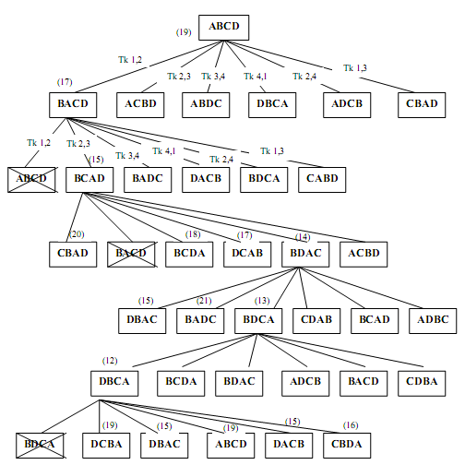
Notes:
‹#›
‹#›
‹#›

Slide 27
Simple Hill Climbing
Keadaan awal, lintasan ABCD (=19).
Level pertama, hill climbing mengunjungi BACD (=17), BACD (=17) < ABCD (=19), sehingga BACD menjadi pilihan selanjutnya dengan operator Tukar 1,2
Level kedua, mengunjungi ABCD, karena operator Tukar 1,2 sudah dipakai BACD, maka pilih node lain yaitu BCAD (=15), BCAD (=15) < BACD (=17)
Level ketiga, mengunjungi CBAD (=20), CBAD (=20) > BCAD (=15), maka pilih node lain yaitu BCDA (=18), pilih node lain yaitu DCAB (=17), pilih node lain yaitu BDAC (=14), BDAC (=14) < BCAD (=15)
Level keempat, mengunjungi DBAC (=15), DBAC(=15) > BDAC (=14), maka pilih node lain yaitu BADC (=21), pilih node lain yaitu BDCA (=13), BDCA (=13) < BDAC (=14)
Level kelima, mengunjungi DBCA (=12), DBCA (=12) < BDCA (=13)
Level keenam, mengunjungi BDCA, karena operator Tukar 1,2 sudah dipakai DBCA, maka pilih node lain yaitu DCBA, pilih DBAC, pilih ABCD, pilih DACB, pilih CBDA
Karena sudah tidak ada node yang memiliki nilai heuristik yang lebih kecil dibanding nilai heuristik DBCA, maka node DBCA (=12) adalah lintasan terpendek (SOLUSI)
Notes:
‹#›
‹#›
‹#›

Slide 28
Algoritma Simple Hill Climbing
Evaluasi state awal, jika state awal sama dengan tujuan, maka proses berhenti. Jika tidak sama dengan tujuan maka lanjutkan proses dengan membuat state awal sebagai state sekarang.
Kerjakan langkah berikut sampai solusi ditemukan atau sampai tidak ada lagi operator baru yang dapat digunakan dalam state sekarang:
Cari sebuah operator yang belum pernah digunakan dalam state sekarang dan gunakan operator tersebut untuk membentuk state baru.
Evaluasi state baru.
Jika state baru adalah tujuan, maka proses berhenti
Jika state baru tersebut bukan tujuan tetapi state baru lebih baik daripada state sekarang, maka buat state baru menjadi state sekarang.
Jika state baru tidak lebih baik daripada state sekarang, maka lanjutkan kelangkah sebelumnya.
Notes:
‹#›
‹#›
‹#›

Slide 29
Steepest Hill Climbing
Mirip dengan simple hill climbing
Perbedaannya dengan simple hill climbing :
semua suksesor dibandingkan, dan yang paling dekat dengan solusi yang dipilih
Pada simple hill climbing, node pertama yang jaraknya terdekat dengan solusi yang dipilih
Notes:
‹#›
‹#›
‹#›

Slide 30
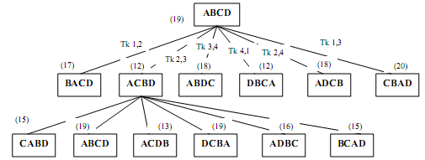
Keadaan awal, lintasan ABCD (=19).
Level pertama, hill climbing memilih nilai heuristik terbaik yaitu ACBD (=12) sehingga ACBD menjadi pilihan selanjutnya.
Level kedua, hill climbing memilih nilai heuristik terbaik, karena nilai heuristik lebih besar dibanding ACBD, maka hasil yang diperoleh lintasannya tetap ACBD (=12)
Notes:
‹#›
‹#›
‹#›

Slide 31
Algoritma Steepest Hill Climbing
Evaluasi keadaan awal (Initial State). Jika keadaan awal sama dengan tujuan (Goal state) maka kembali pada initial state dan berhenti berproses. Jika tidak maka initial state tersebut jadikan sebagai current state.
Mulai dengan current state = initial state.
Dapatkan semua pewaris (successor) yang dapat dijadikan next state pada current statenya dan evaluasi successor tersebut dengan fungsi evaluasi dan beri nilai pada setiap successor tersebut.
Jika salah satu dari successor tersebut mempunyai nilai yang lebih baik dari current state maka jadikan successor dengan nilai yang paling baik tersebut sebagai new current state.
Lakukan operasi ini terus menerus hingga tercapai current state = goal state atau tidak ada perubahan pada current statenya.
Notes:
‹#›
‹#›
‹#›

